Slide 1
FORMACION CIVICA Y ETICA III TERCERO DE SECUNDARIA
LIC. OLGA SANTIAGO COBOS
Correo: olgastgo66@gmail.com

Slide 2
PROPÒSITOS DE LA MATERIA
Fortalecer su identidad como persona digna, valiosa y sujeto de derechos para participar en acciones que favorecen su autorrealización.
Ejercer su libertad y autonomía, al asumir la dignidad y los derechos humanos como criterios para orientar sus acciones.
Valorar sus vínculos de pertenencia que le dan identidad a diferentes grupos sociales, con el fi n de promover solidaridad, equidad.
Promover la cultura de paz, al mostrar sensibilidad ética y conciencia ciudadana ante situaciones de injusticia.
Participar en las decisiones y acciones para modificar su entorno escolar, el de la localidad y el del municipio de manera organizada, responsable, informada.

Slide 3
BLOQUES
EJE: Sentido de pertenencia y valoración de la diversidad.
-Secuencia 1.-La igualdad un derecho humano.
EJE: Ejercicio responsable de la libertad.
Secuencia 2.-La igualdad de género
Secuencia 3.-Dignidad y derechos para la libertad.
EJE: Conocimiento y cuidado de sí mismo.
Secuencia 4.-.-El desarrollo integral de los adolescentes.
Secuencia 5.-Aspiraciones y capacidades.
Secuencia 6.-Compromisos para mi bienestar integral

Slide 4
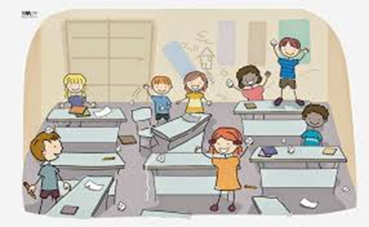
SESIONES

Slide 5
EVIDENCIAS
Actividades de clase
-Ejercicios
-Mapas conceptuales
-Resumen
-Cuadros comparativos
-Cuestionario
-Mapas
Tareas

Slide 6
EVALUACIÒN
70% EVIDENCIAS
30% EXAMEN

Slide 7
REGLAS
1.-Ingreso con nombre y apellido
2.-Soy puntual y visto adecuadamente
3.-Saludo
4.-Espero indicaciones
5.-Escucho con atención la clase
6.-Respeto la opinión de los demás
7.-Levanto la mano para participar
8.- Preguntar si tienes dudas al final de la clase o cuando el docente lo indique

Slide 8
FIN

